Slide 1
프로그래밍 언어론
7. Built-in Function
전현구
2015. 4. 27

Slide 2
Built-in Function
문제
Cute15 문법에 따라 작성된 program이 as07.txt에 저장되어 있다. 이 프로그램은 Cute15의 built-in function을 사용하여 리스트를 조작하며 그 결과를 구하고 있다. 이러한 프로그램을 input file로 하여, 프로그램의 syntax tree를 출력하는 프로그램을 작성하시오.

Slide 3
Built-in Function
이번 과제에서 구현해야하는 built-in function
리스트 연산 : car| cdr| cons
노드 연산 : null? | atom? | eq?
car / cdr / cons 는 Interfreter 구현
eq? 는 equals 구현

Slide 4
Built-in Function
0. ‘
List를 연산하지 않고 그대로 리턴한다
> ‘(2 3 4)
(2 3 4)
> (car ‘((2 3) (4 5) 6))
(2 3)
> (car ((2 3) (4 5) 6))
error

Slide 5
Built-in Function
1. car
List의 맨 처음 원소를 리턴한다.
> (car ‘(2 3 4))
2
> (car ‘((2 3) (4 5) 6))
(2 3)
주의: car는 list가 아닌 데이터나 ()이 인자로 주어지는 경우 error 를 내게 된다. 그러나, 본 과제에서는 이러한 error 발생 경우에 대해서는 고려하지 않고, 모든 입력이 올바르게 되어 주어진다고 가정한다. (이것은 car 외의 다른 함수에도 동일하게 적용한다.)

Slide 6
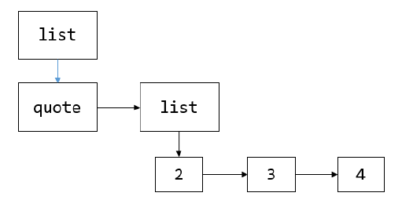
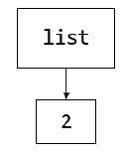
Built-in Function
car

Slide 7
Built-in Function
2. cdr
list의 맨 처음 원소를 제외한 나머지 list를 리턴한다. list가 아닌 데이터에 대해서는 error 를 낸다. <List임>
> (cdr ‘(2 3 4))
(3 4)
> (cdr ‘((2 3) (4 5) 6))
((4 5) 6)

Slide 8
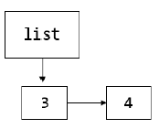
Built-in Function
cdr

Slide 9
Built-in Function
3. cons
한 개의 원소(head)와 한 개의 리스트(tail)를 붙여서 새로운 리스트를 만들어 리턴한다.
> (cons 1 ‘(2 3 4))
(1 2 3 4)
> (cons (2 3) ‘(4 5 6))
((2 3) 4 5 6)

Slide 10
Built-in Function
4. null?
리스트가 NULL 인지 검사한다. 즉, () 인지 검사한다.
> (null? ())
#T
> (null? ‘(1 2))
#F
> (null? ‘(()) )
#F

Slide 11
Built-in Function
5. atom?
list가 아니면 모두 atom 이다. 따라서 list인 경우는 false, list 가 아닌 경우는 true를 리턴한다. 주의 : null list은 atom 으로 취급된다.
> (atom? ‘a)
#F
> (atom? ‘(1 2))
#F
> (atom? ())
#T

Slide 12
Built-in Function
6. eq?
두 노드의 값이 같은지 비교한 값을 반환한다.
> (eq? ‘a ‘a)
#T
> (eq? ‘a ‘b)
#F
> (eq? ‘(a b) ‘(a b))
#T

Slide 13
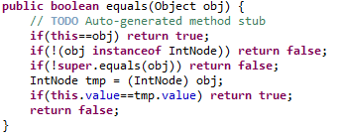
Built-in Function
eq?구현
하기위해서
equals를
재정의해서
사용한다.
IntNode의 예시를 보고 다른 Node에도
equals를 구현한다.

Slide 14
Built-in Function
입력파일
(car ‘(2 3 4))
(car ‘((2 3) (4 5) 6))
(cdr ‘(2 3 4))
(cdr ‘((2 3) (4 5) 6))
( cons (car'(2 3 4)) (cdr '((2 3) (4 5) 6)) )
출력파일
2
( 2 3 )
( 3 4 )
( ( 4 5 ) 6)
( 2 ( 4 5 ) 6 )
<입력파일에는 한줄씩만, 한번에 여러줄 하는 기능은 앞으로 추가 예정>

Slide 15
주의사항
자세한 사항은 pdf파일에 있으니 반드시 참고하시오.
보고서도 같이압축하여 재출 하시오.
기타 과제 제출에 관한 구체적인 제반 사항은 각 TA의 지침에 따른다.

Slide 16
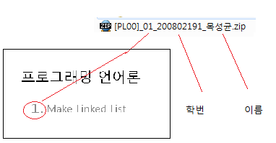


과제 제출
제출 파일 : 실습한것을 모두 압축하여 제출
이러닝사이트 :http://e-learn.cnu.ac.kr/
양식:[PL분반]_과제번호_학번_이름.zip
조교: 전현구
jhg3182@naver.com / 010-4539-9164
구현한 .java 파일들

